Slide 1
類神經網路
CH0 課程概述

Slide 2

X₁
W₁
X₂
W₂
$$Σ$$
激勵函數
X₃
W₃
Y
…
…
W_{n}
X_{n}

Slide 3
X₁
W₁
X₂
W₂
$$Σ$$
激勵函數
X₃
W₃
Y
…
加總
輸出值
…
W_{n}
權重
輸入值與對應的權重相乘後加總，
再透過激勵函數轉換成輸出值。
X_{n}
輸入值

Slide 4
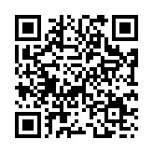
類神經網路能做什麼？
影像辨識
語音辨識
預測
遊戲策略
https://hackmd.io/@HenryWriteNote/H1kg3Lm3t

Slide 5
X₁
W₁
X₂
W₂
$$Σ$$
激勵函數
X₃
W₃
Y
…
加總
輸出值
…
W_{n}
權重
輸入值與對應的權重相乘後加總，
再透過激勵函數轉換成輸出值。
X_{n}
輸入值

Slide 6
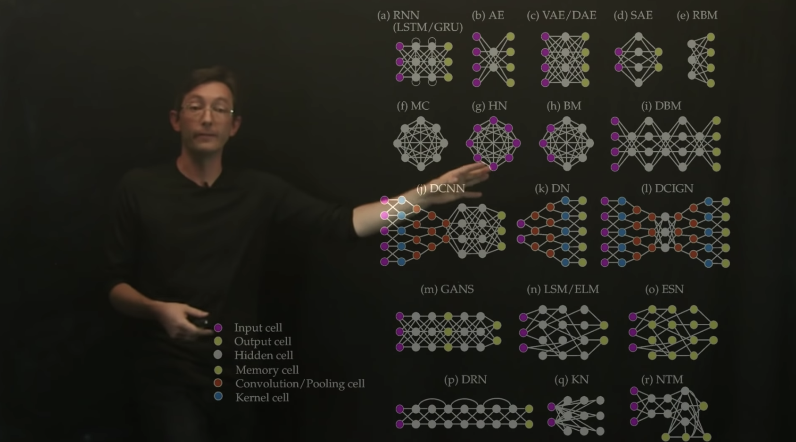

各式各樣的類神經網路
Neural Network Architectures & Deep Learning

Slide 7

CH1 神經網路
X₁
W₁
X₂
W₂
$$Σ$$
激勵函數
X₃
W₃
Y
…
…
W_{n}
X_{n}

Slide 8
X₁
CH2 類神經網路
(概論：權重、訓練/學習、資料搜集、迭代)
W₁
X₂
W₂
$$Σ$$
激勵函數
X₃
W₃
Y
…
…
W_{n}
X_{n}

Slide 9
X₁
CH3 權重的調整
(權重調整的目的、誤差)
W₁
X₂
W₂
$$Σ$$
激勵函數
X₃
W₃
Y
…
…
W_{n}
X_{n}

Slide 10
X₁
CH4 類神經元的運算
(Warren McCulloch 和 Walter Pitts 的類神經元模型)
W₁
X₂
W₂
$$Σ$$
激勵函數
X₃
W₃
Y
…
…
W_{n}
X_{n}

Slide 11
X₁
CH5 激勵函數
(符號函數、步階函數、S形函數、斜坡函數)
W₁
X₂
W₂
$$Σ$$
激勵函數
X₃
W₃
Y
…
…
W_{n}
X_{n}

Slide 12
X₁
CH6 類神經網路學習分類
(Frank Rosenblatt 學習演算法)
W₁
X₂
W₂
$$Σ$$
激勵函數
X₃
W₃
Y
…
…
W_{n}
X_{n}

